Slide 1
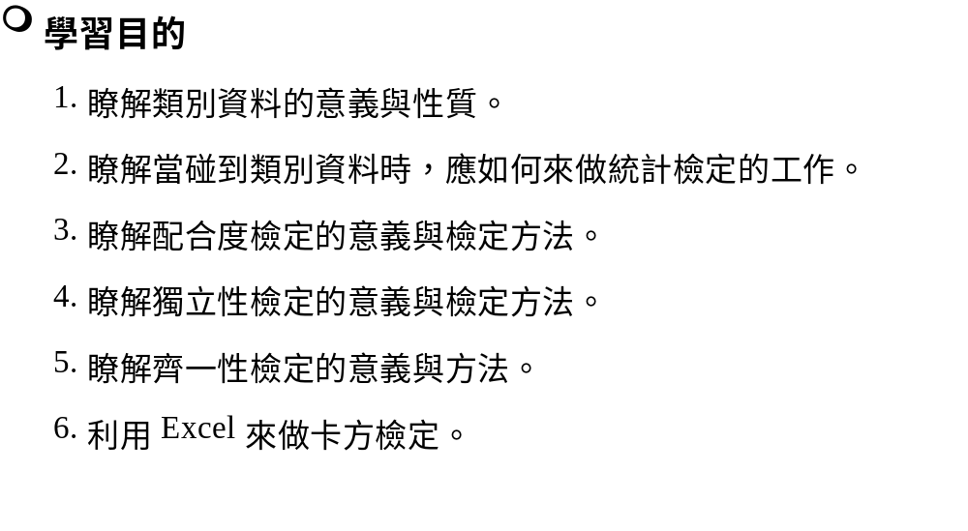
15 類別資料的分析

Slide 2
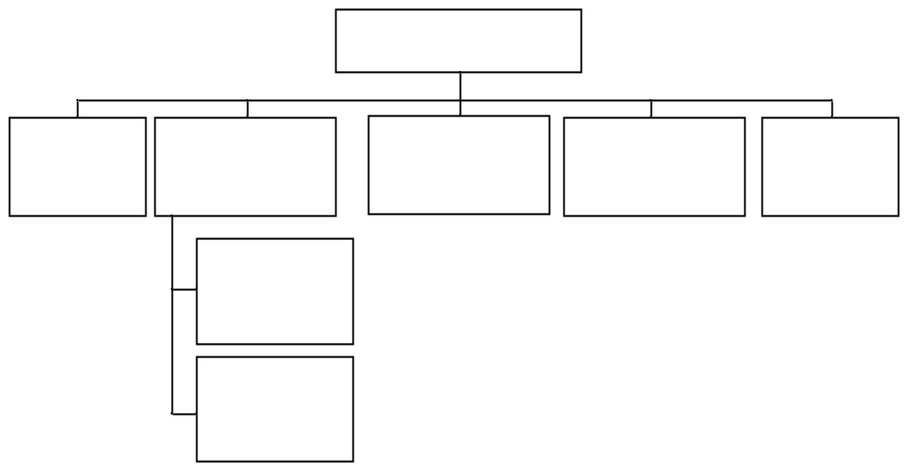
本章結構

Slide 3
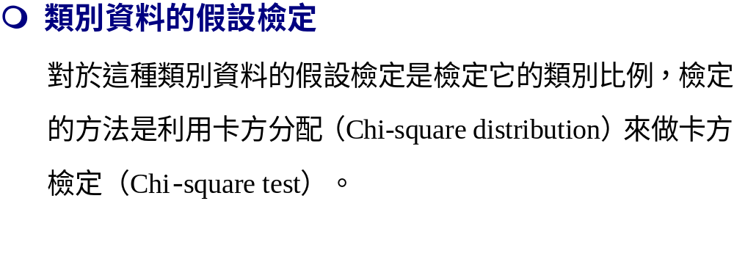
類別資料的分析

Slide 4
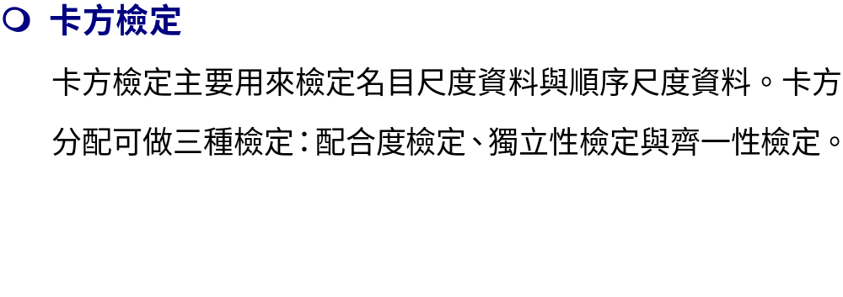
類別資料的分析

Slide 5
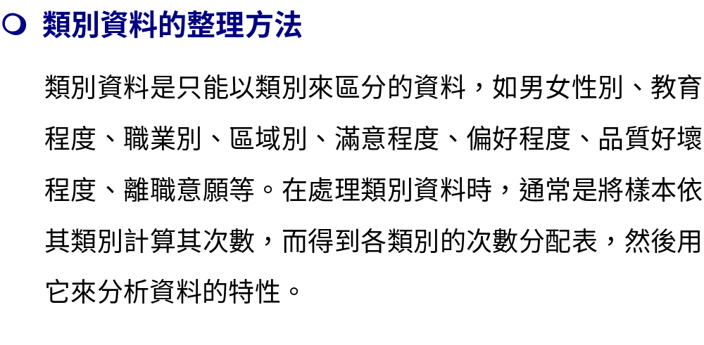
類別資料的整理

Slide 6
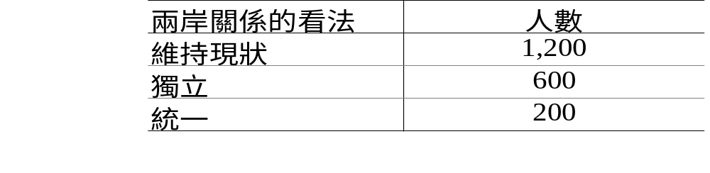
類別資料的整理
表15.1 人民對海峽兩岸關係看法的調查

Slide 7

類別資料的整理
表15.2 列聯表-性別與喜好車型

Slide 8
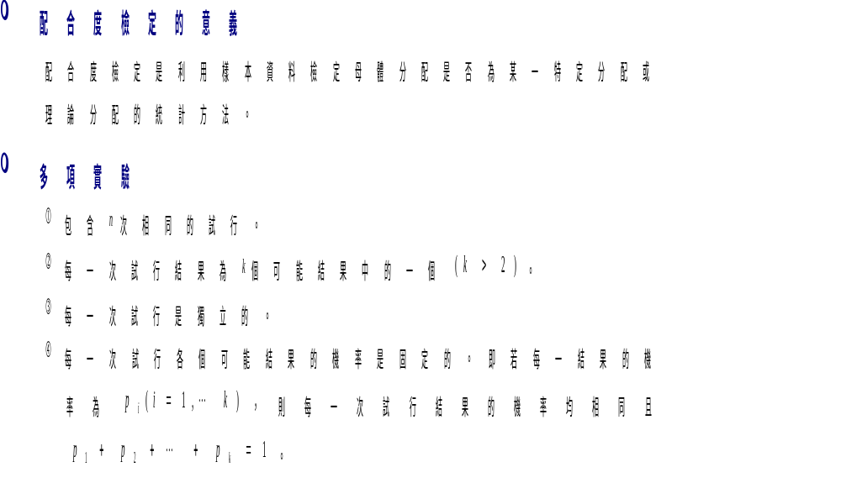
配合度檢定

Slide 9
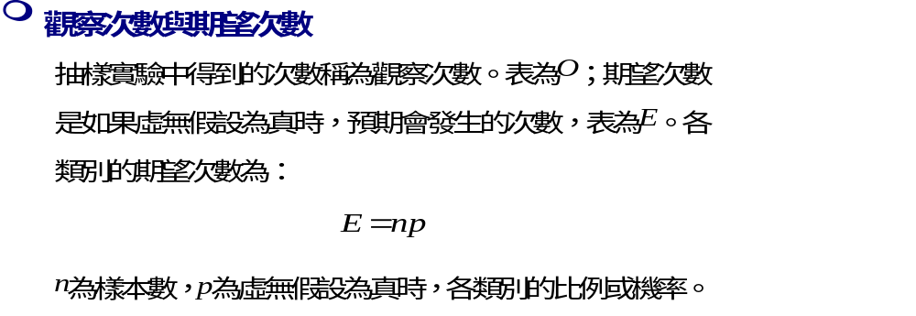
配合度檢定

Slide 10
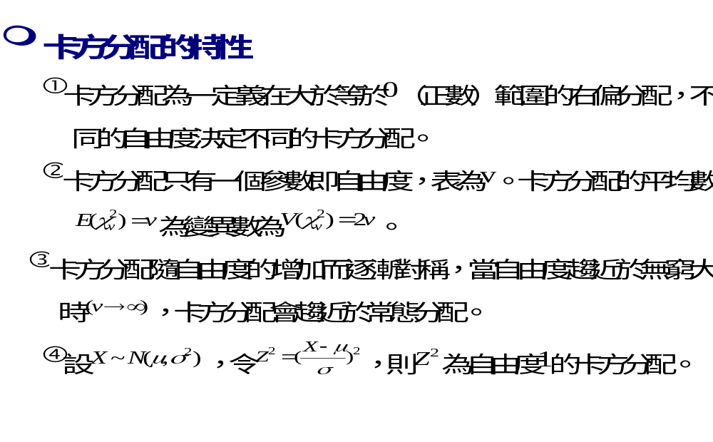
配合度檢定

Slide 11
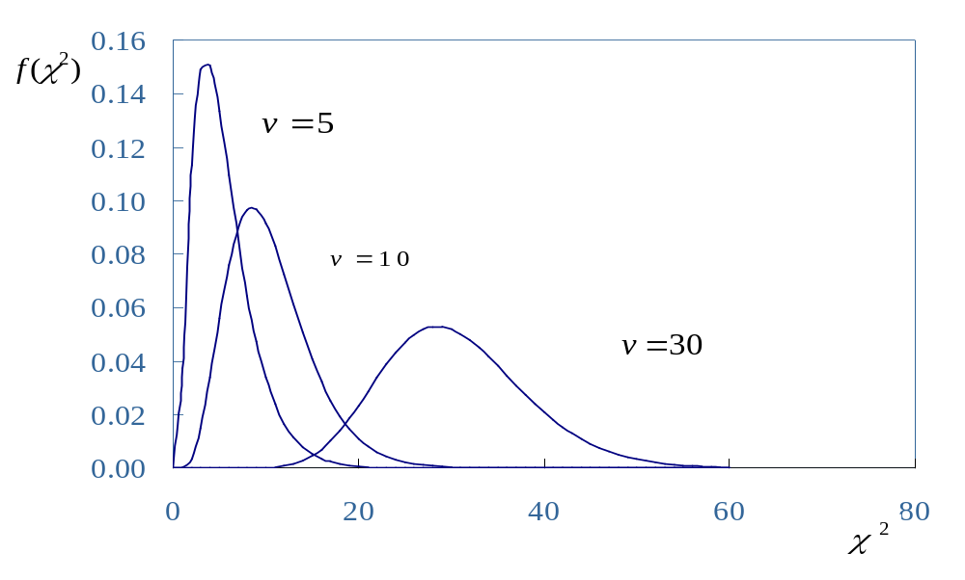
配合度檢定
圖15.1 卡方分配

Slide 12
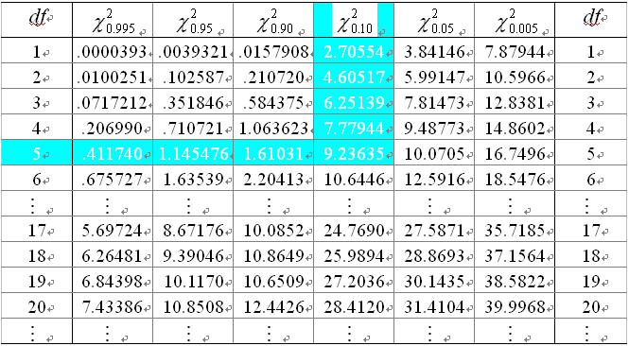
配合度檢定
表15.3 卡方值

Slide 13
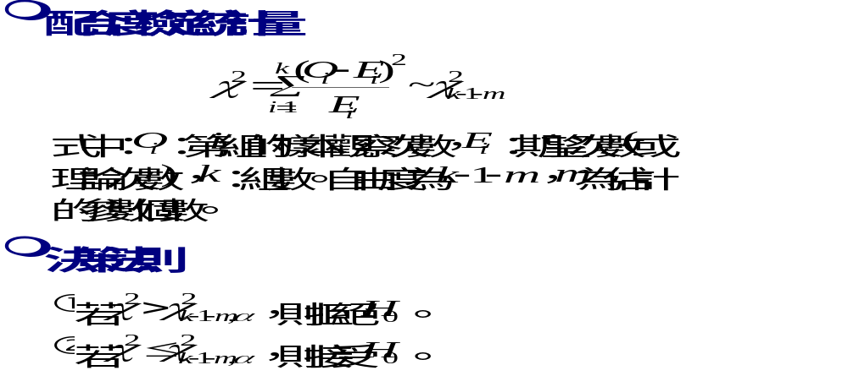
配合度檢定

Slide 14
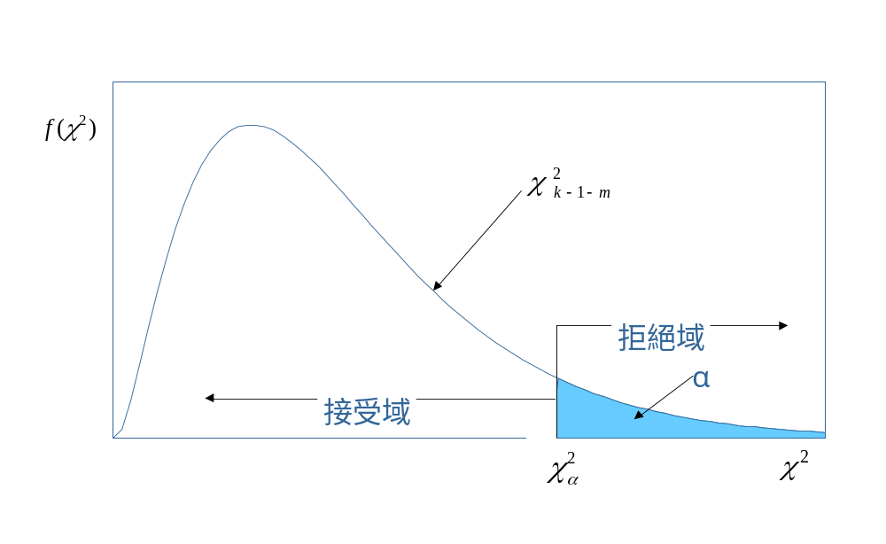
配合度檢定
圖15.3 卡方檢定的拒絕域與接受域

Slide 15
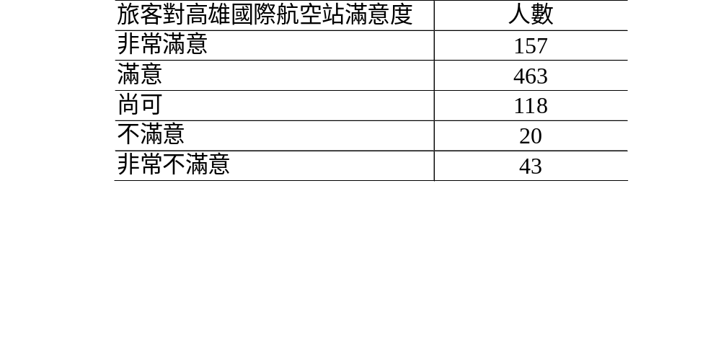
配合度檢定
表15.4 旅客對高雄國際航空站的滿意度

Slide 16
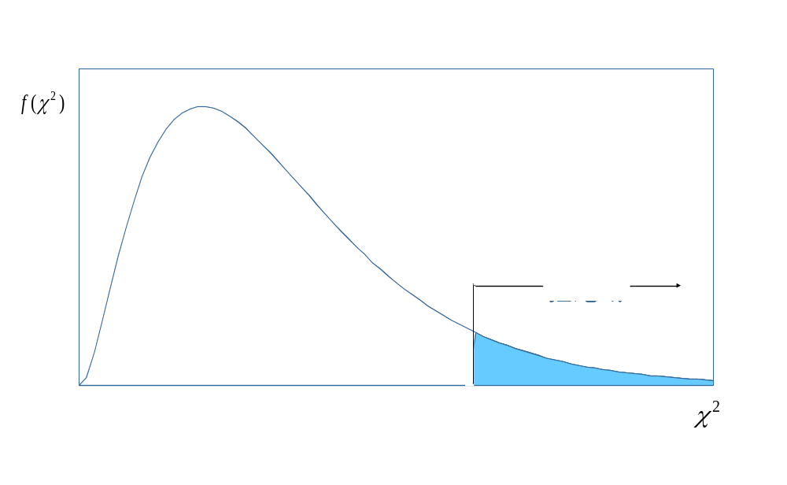
配合度檢定
圖15.4 旅客對高雄航空站滿意度的配合度檢定

Slide 17
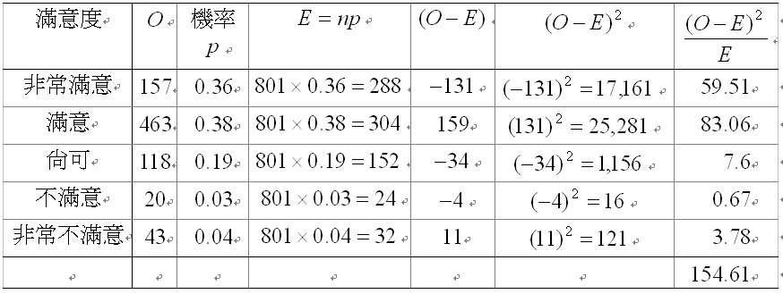
配合度檢定
表15.5 旅客滿意程度的觀察次數與期望次數

Slide 18

配合度檢定
表15.6 旅客滿意程度的觀察次數與理論次數

Slide 19
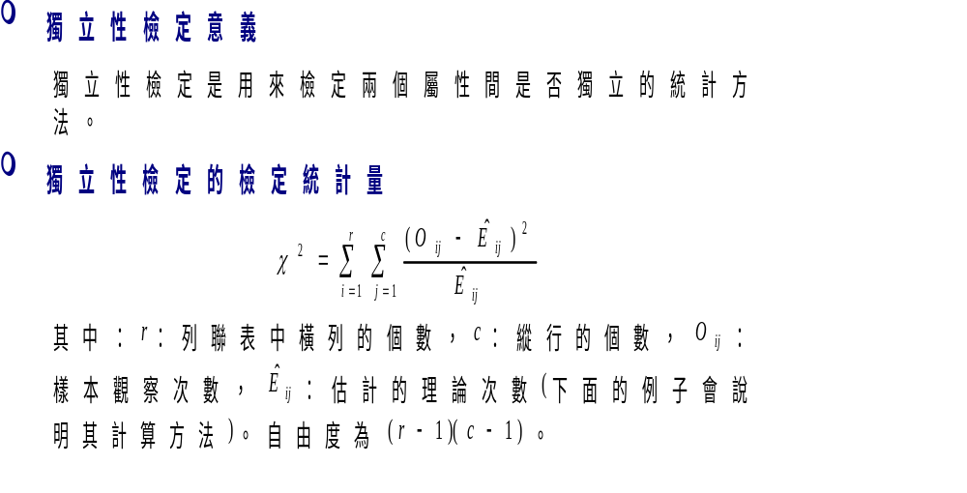
獨立性檢定

Slide 20

獨立性檢定

Slide 21
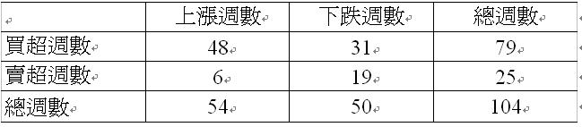
獨立性檢定
表15.7 台灣股價漲跌與外資買賣超

Slide 22
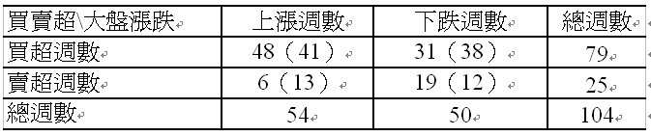
獨立性檢定
表15.8 台灣股價漲跌與外資買賣超

Slide 23
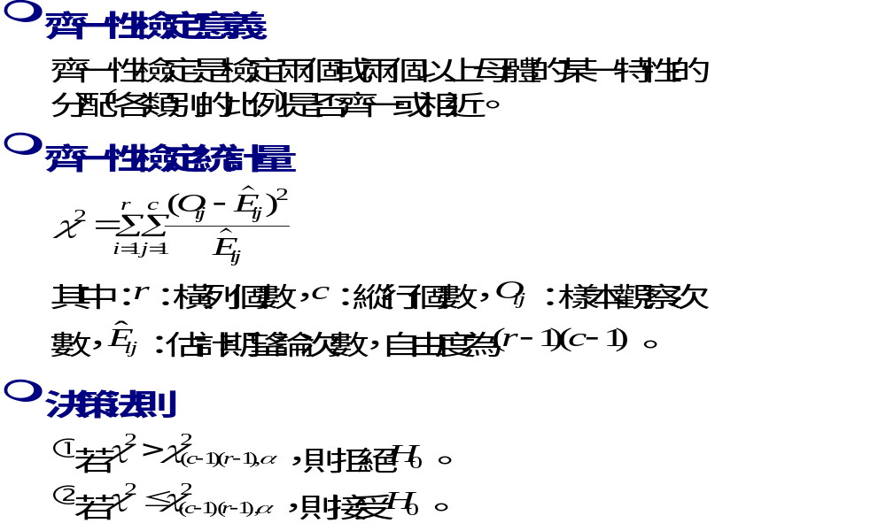
齊一性檢定

Slide 24
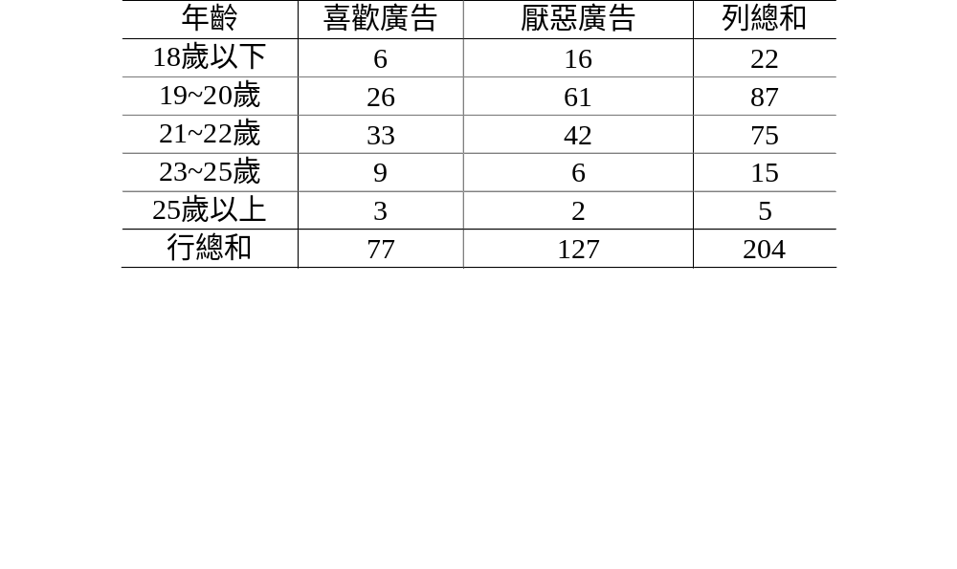
齊一性檢定
表15.9 廣告態度與年齡層

Slide 25
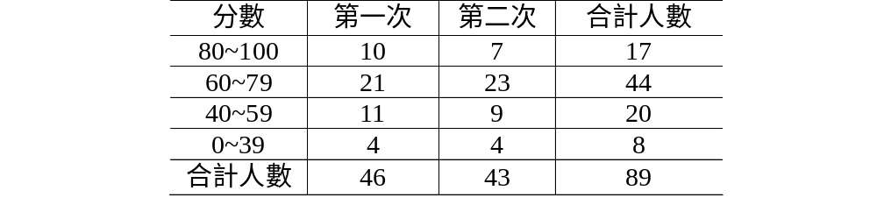
齊一性檢定
表15.10 外語測驗成績的人數分佈

Slide 26
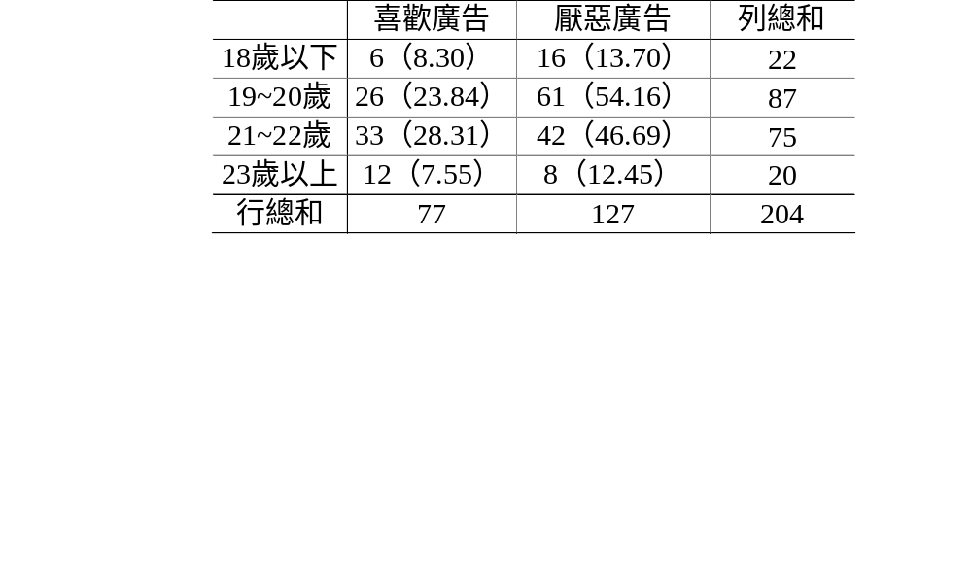
齊一性檢定
表15.11 廣告態度與年齡層的理論次數與觀察次數

Slide 27
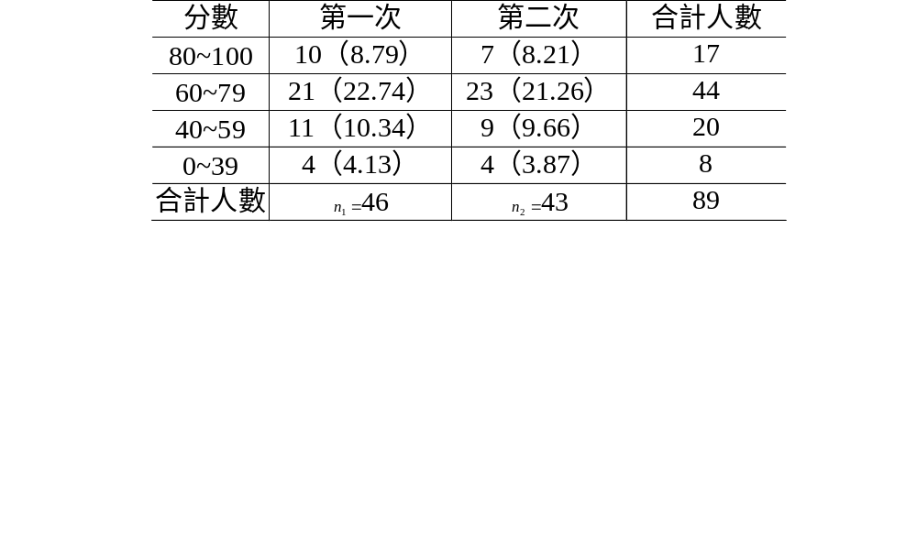
齊一性檢定
表15.12 外語能力考試的成績分配

Slide 28
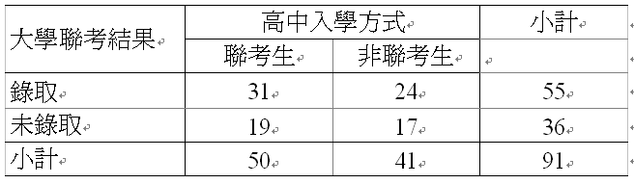
齊一性檢定
表15.13 大學聯考成績的分配

Slide 29
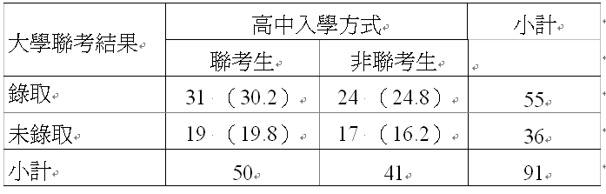
齊一性檢定
表15.14 大學聯考成績的次數分配

